Slide 1

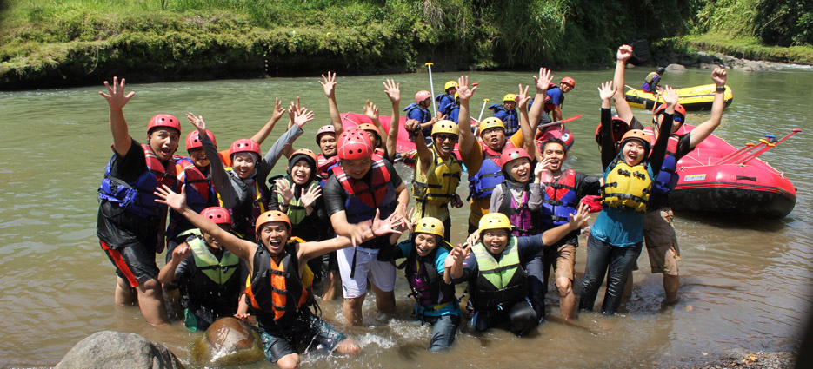
ARUNG JERAM JOGJA .net
www.arungjeramjogja.net, jogjaarungjeram@gmail.com
Contact: (m3) 0856 4372 7969 (As) 0852 2825 2262

Slide 2
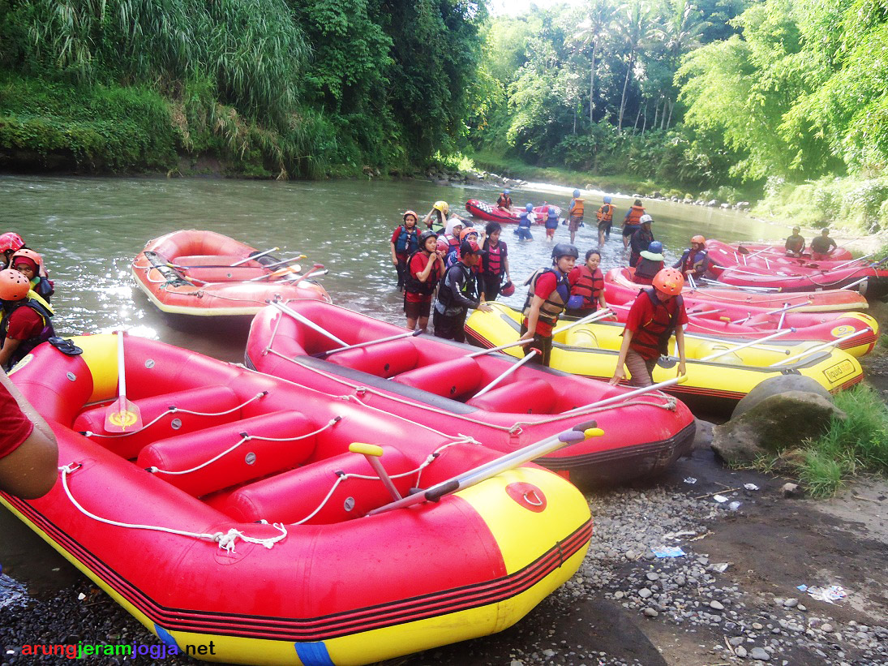
Tentang Kami
Arung Jeram Jogja .net adalah penyedia layanan Arung Jeram atau Rafting Magelang khususnya di Jogja Jateng. Merupakan divisi rafting dari Indo Outbound yang merupakan Provider Outbound Profesional yang ada di Jogjakarta. Banyak pilihan rute Sungai yang dapat anda pilih, Rafting Sungai Elo Magelang, Arung Jeram Sungai Progo dan Rafting Sungai Serayu.
SERVICE EXELLENT
Berkomitmen untuk memberikan pelayanan terbaik disetiap Event Rafting Magelang dalam Attitude, Attention dan Action.
PROFESIONAL RESOURCES
Dengan Pelayanan Prima, jajaran management dan kru profesional yang telah berpengalaman serta berbagai pilihan paket menarik dengan harga kompetitif menjadikan kami partner yang dipercaya dengan sangat baik oleh ratusan klien kami.
BEST PROGRAM
Kami menyediakan juga paket Outbound, Paket Paintball Wargames, Paket Outing Company, Paket Meeting, maupun Paket Corporate Gathering lainnya dengan harga Kompetitif dan pelayanan profesional dengan khas Jogja.
Salam Hangat

Slide 3
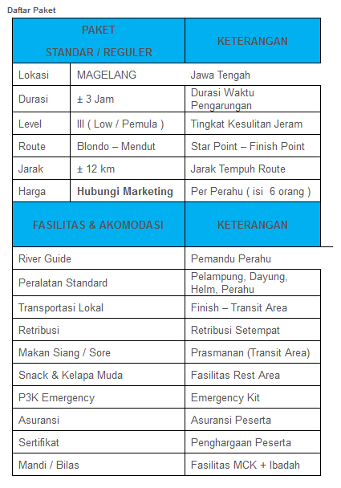
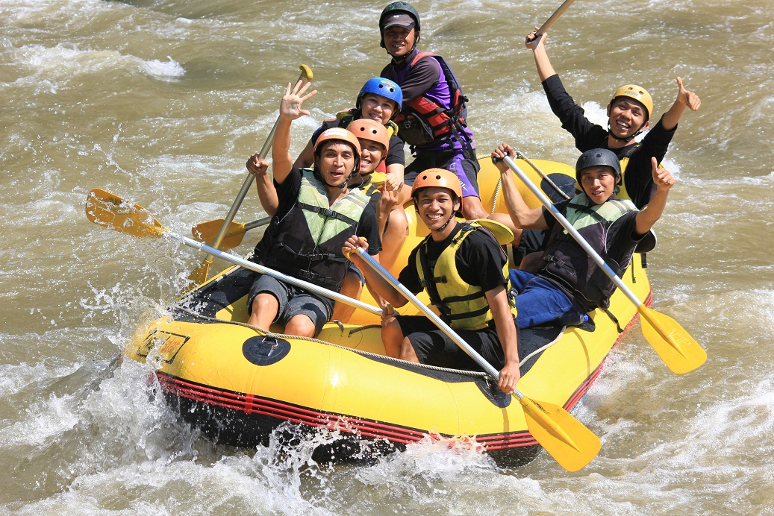
Rp. 600.000
RAFTING SUNGAI ELO

Slide 4
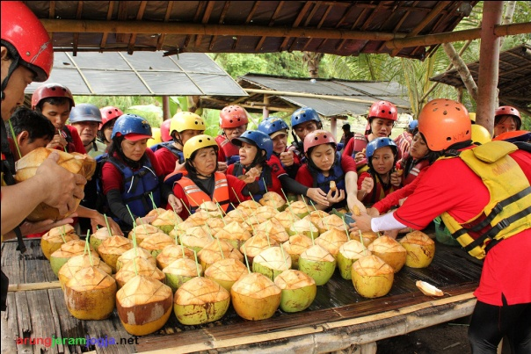
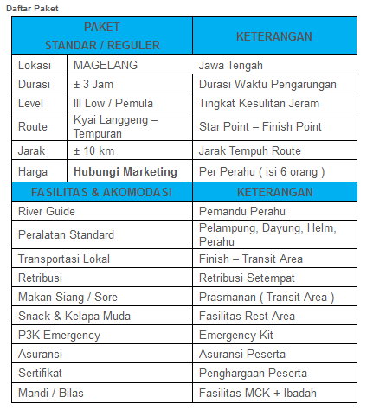
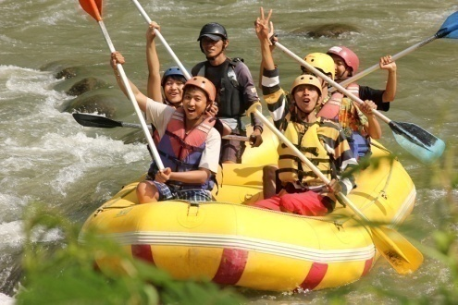
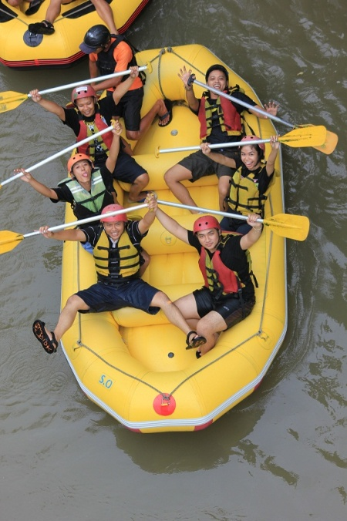
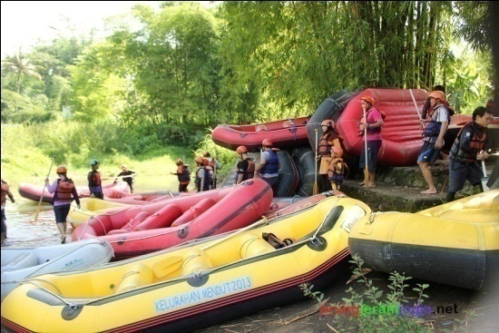
Rp. 750.000
RAFTING SUNGAI PROGO ATAS

Slide 5
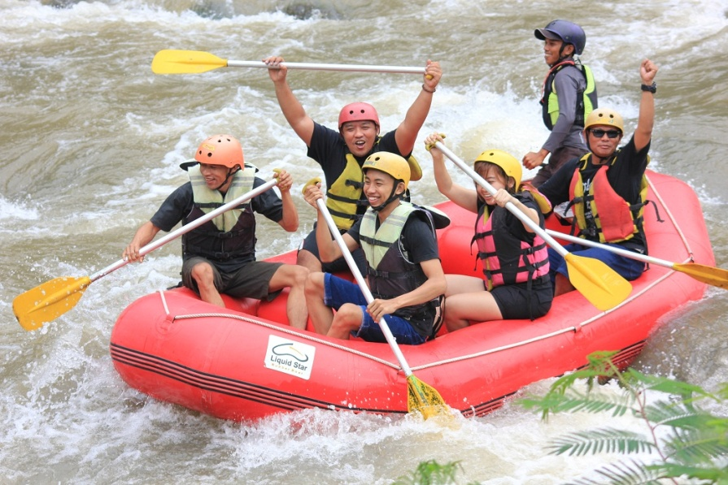
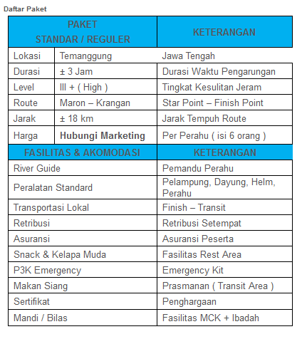
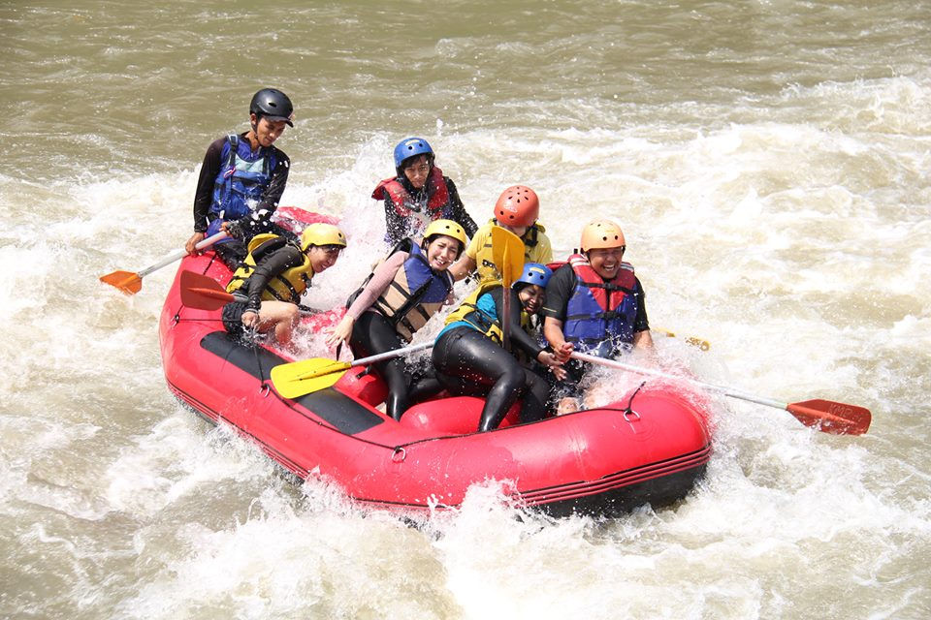
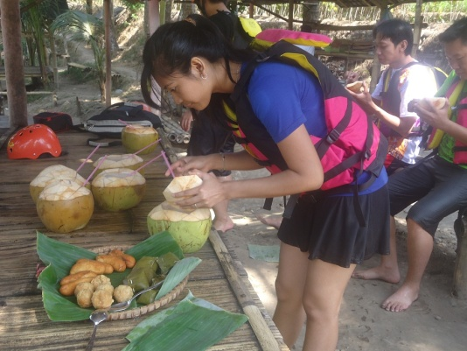
RAFTING SUNGAI
PROGO HULU
Rp. 1.200.000

Slide 6

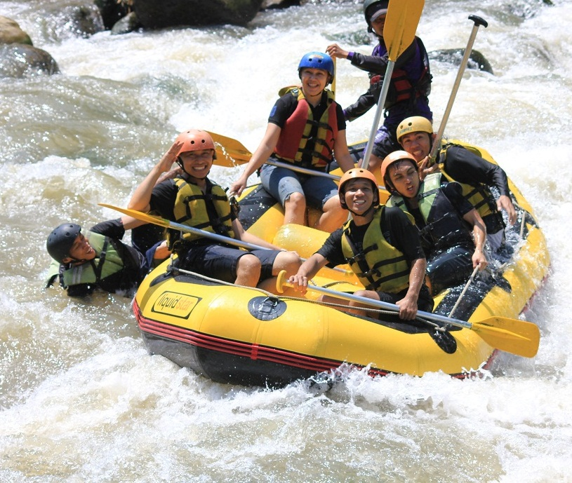
RAFTING SUNGAI
PROGO BAWAH
Rp. 1.700.000

Slide 7
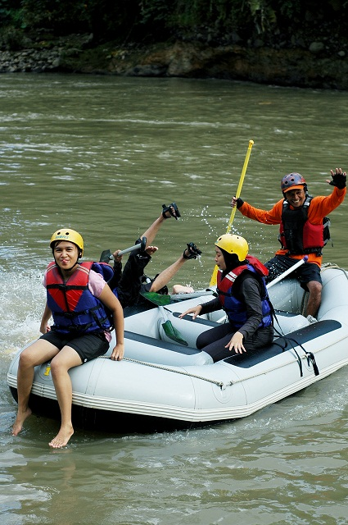
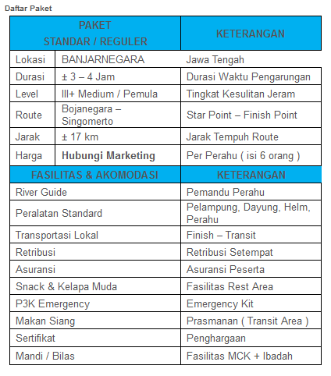
RAFTING
SUNGAI SERAYU
Rp. 1.200.000

Slide 8
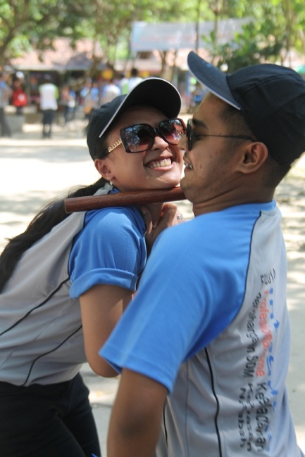
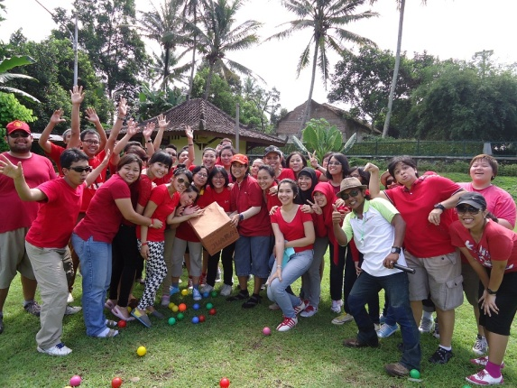
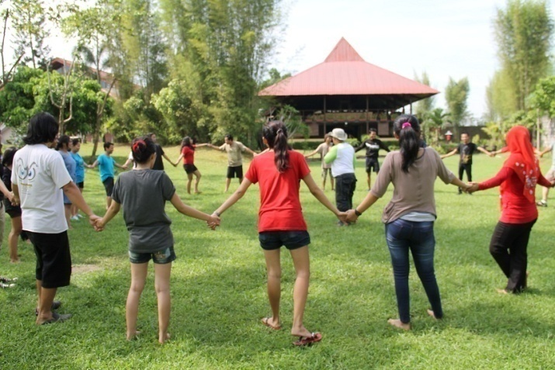
Outbound Training
Only Rp.100.000/pax
Kegiatan fun games namun masih mengandung unsur permainan membangkitkan semangat, teamwork untuk saling pengertian serta meningkatkan daya konsentrasi, belajar menyelesaikan masalah yang membutuhkan analisis untuk menentukan tindakan/ pilihan terbaik, kepemimpinan, komunikasi serta strategi
Fasilitas yang kami berikan :
Outbound fun Games team building
Program kegiatan pukul 08.00-12.00
Instruktur & fasilitator
Peralatan standart outbound + Standby P3K
Makan siang + Snack Welcome drink
Air Mineral
Lokasi Outbound, Retribusi, dan Parkir
Peserta Minimal 30 orang.

Slide 9

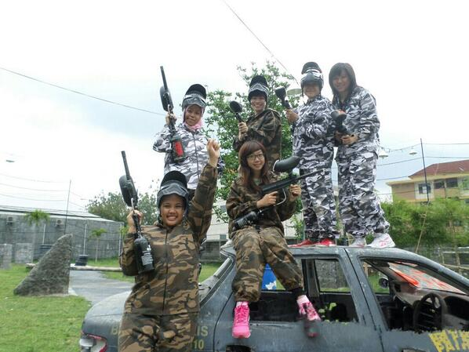
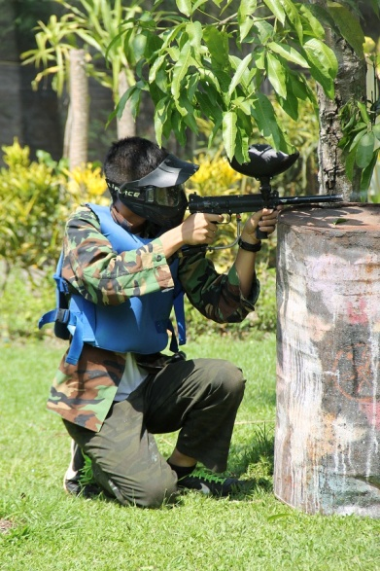
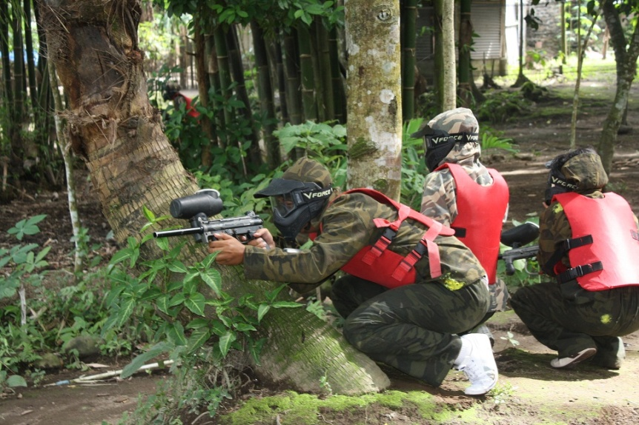
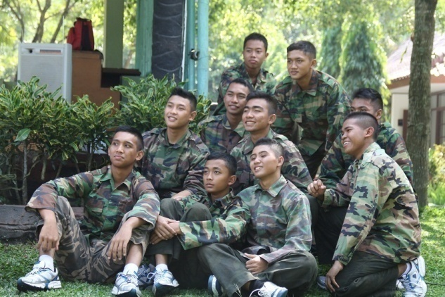
Paintball
Paintball adalah sebuah permainan simulasi peperangan dengan menggunakan peluru cat. Paintball merupakan game simulasi tempur yang bermanfaat untuk pengembangan diri dan team, melatih kedisiplinan, sportifitas, kepemimpinan, strategi, kreatifitas dan menghibur juga bisa mengendurkan syaraf yang tegang karena rutinitas kerja.
Tournament Rp120.000/pax
One Game Rp95.000/pax
Peralatan Standart Paintball
Marker Guns, Goggles, Uniform/ Seragam Doreng,
Vest/ Rompi, Setting Arena/ nett/ Jaring
Refferee/ Wasit/ Operator Paintball
Air Mineral
Lokasi Kegiatan,
Available Reload Peluru

Slide 10
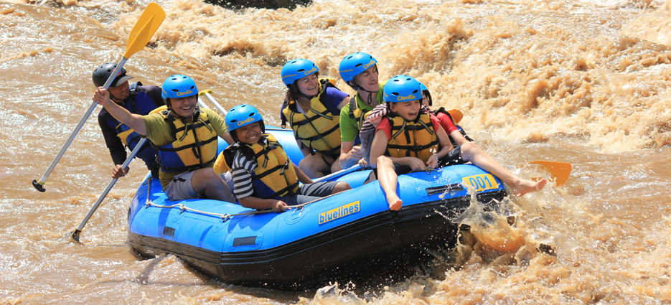
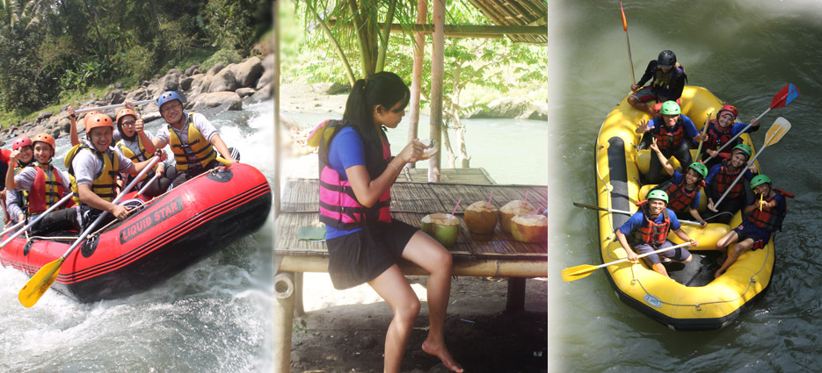
ARUNG JERAM JOGJA .net by Indo Outbound
www.arungjeramjogja.net, jogjaarungjeram@gmail.com
Contact: (m3) 0856 4372 7969 (As) 0852 2825 2262

